Slide 1
第四节
第五章
定积分的计算方法
不定积分
换元积分法
换元积分法
定积分
分部积分法
分部积分法
一、定积分的换元法
二、定积分的分部积分法

Slide 2

















一、定积分的换元法
定理1. 设函数
单值函数
满足:
1)
2) 在
(或 )
上具有连续导数,且
则有
证: 所证等式两边被积函数都连续,
因此积分都存在 ,
且它们的原函数也存在 .
则
是
的原函数 ,
因此有

Slide 3
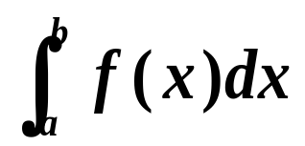






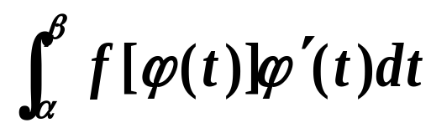


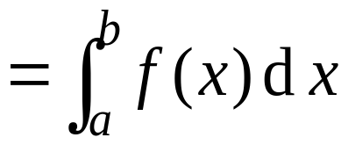



说明:
1)
换元过程
被积函数
三个变化
积分元素
积分区间
或
2) 必需注意换元必换限 , 原函数中的变量不必代回 .
3) 换元公式也可反过来使用 , 即
或配元
配元不换限

Slide 4




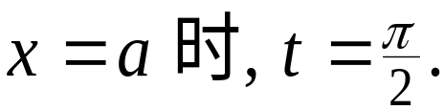
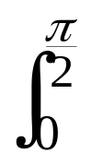

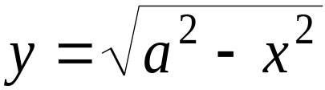

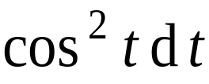
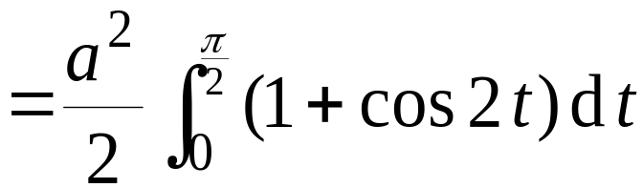



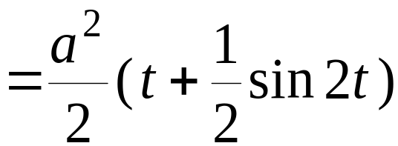


例1. 计算
解: 令
则
且
∴ 原式 =

Slide 5

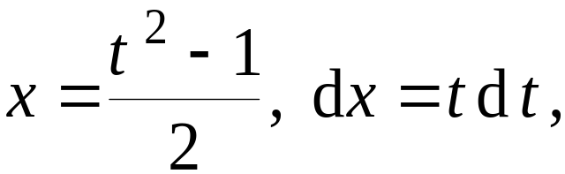





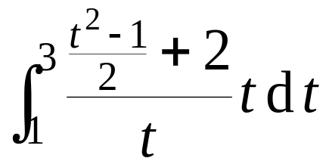
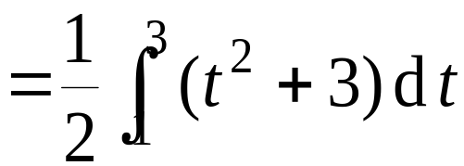
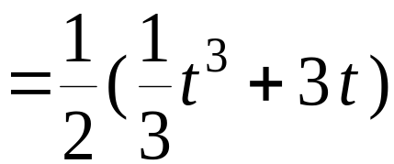


例2. 计算
解: 令
则
且
∴ 原式 =

Slide 6
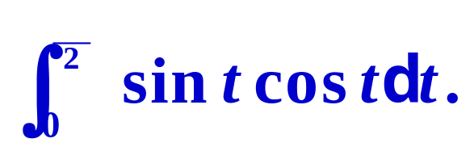
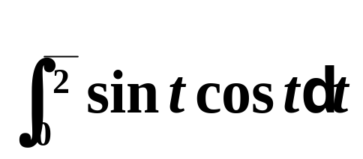
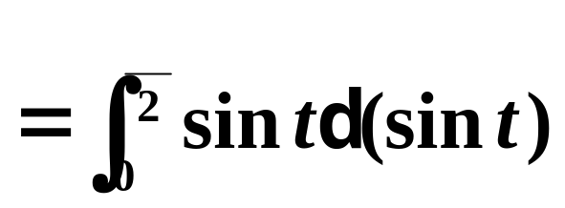
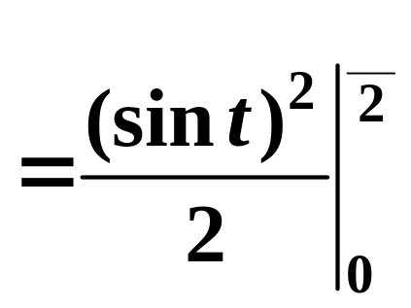
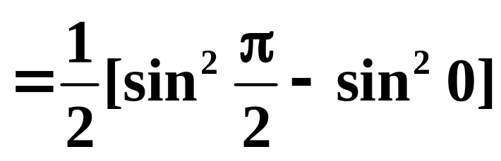
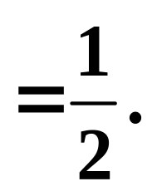
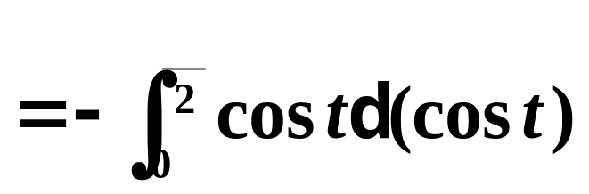
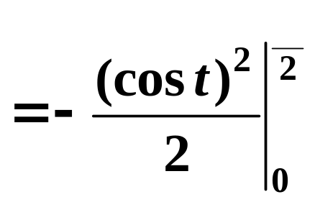
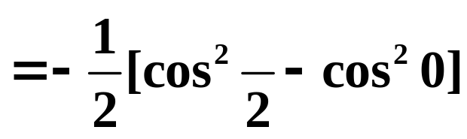
π
例3. 计算
提示与分析：
用凑微分法求解.
π
π
解一
π
π
π
解二
π
π

Slide 7

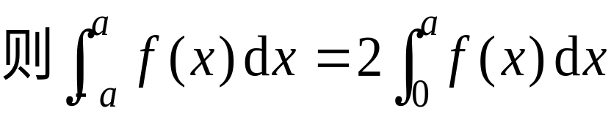

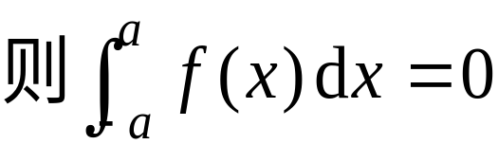

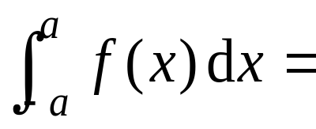
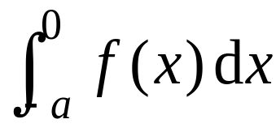
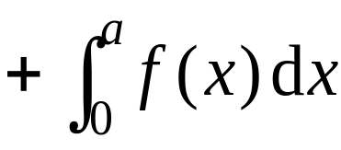
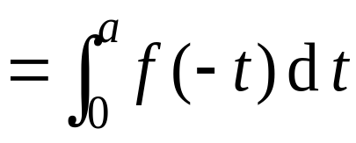

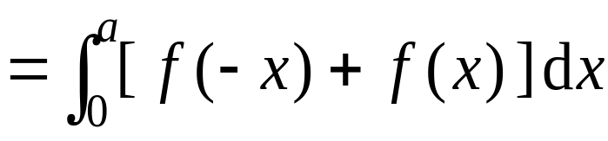




例4.
偶倍奇零
(1) 若
(2) 若
证:

Slide 8
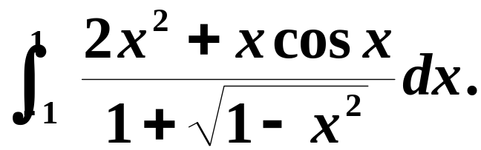
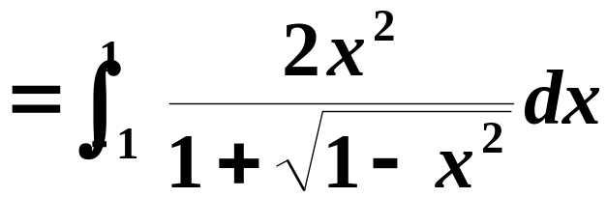
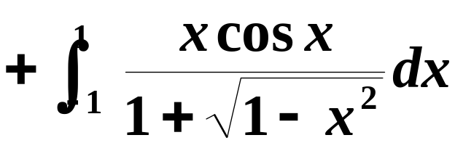
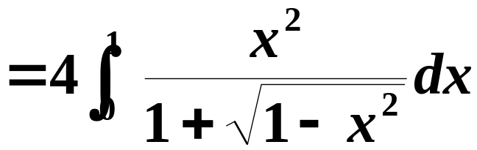
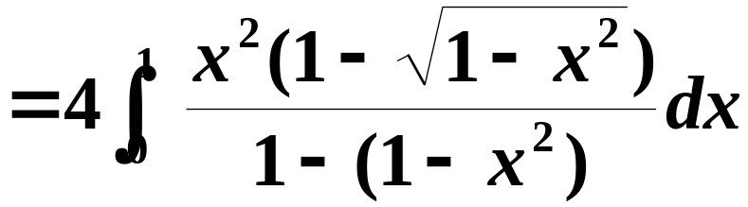
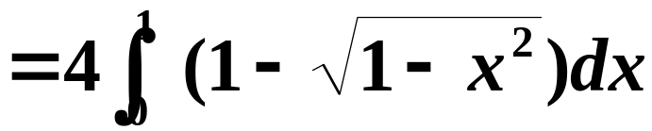
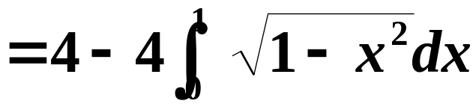

补例 计算
解
原式
偶函数
奇函数
单位圆的面积

Slide 9


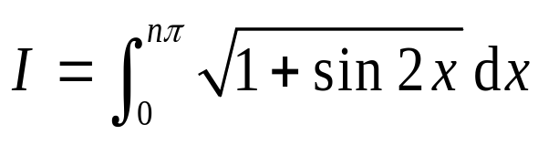
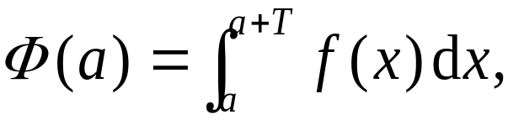





例5. 设 f (x) 是连续的周期函数, 周期为T, 证明：
并由此计算
解: (1) 记
则
即

Slide 10
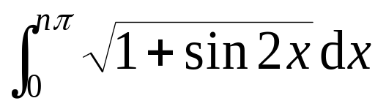
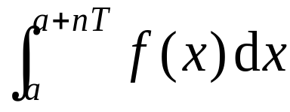

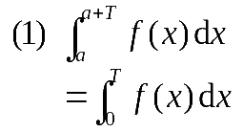




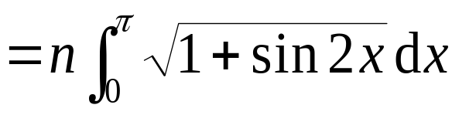
并由此计算
(2)
则有
周期的周期函数

Slide 11
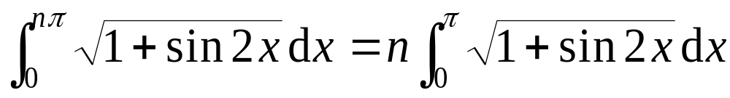
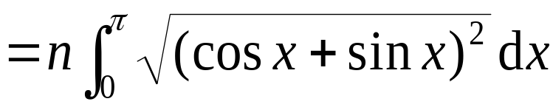
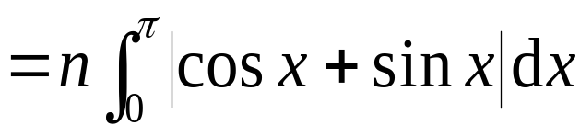
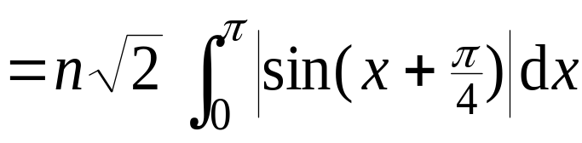

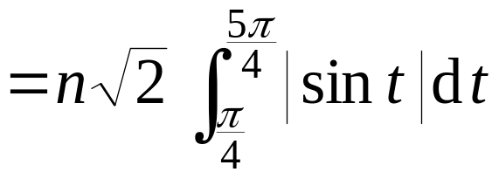
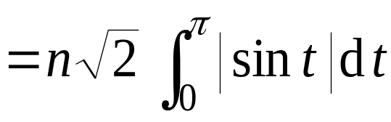
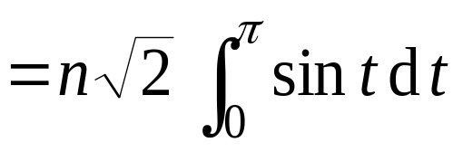


Slide 12
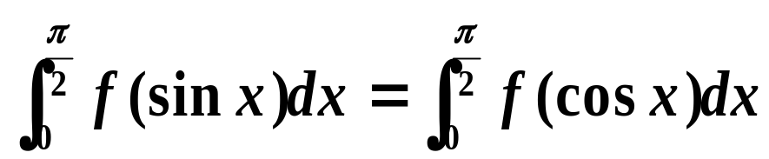



例6.
证明
(1)
(2)
(3)
并计算
(见教材P249例4.6)

Slide 13









(3). 若
试证 :
解: 令
则

Slide 14





因为
对右端第二个积分令
综上所述

Slide 15














例7.
提示与分析：求分段函数的定积分问题，
利用定积分的可加性.
分段函数
奇函数
对称区间

Slide 16










二、定积分的分部积分法
定理2.
则
证:

Slide 17










例8. 计算
解:
原式 =

Slide 18






π
例9. 计算
π
π
解
π
π
π

Slide 19

















例10. 证明
n 为偶数
n 为奇数
证: 令
则
令
则

Slide 20

























由此得递推公式
于是
而
故所证结论成立 .

Slide 21







内容小结
换元积分法
换元必换限
配元不换限
边积边代限
基本积分法
分部积分法
思考与练习
1.
提示: 令
则

Slide 22



















2. 设
解法1
解法2
对已知等式两边求导,
思考:
若改题为
得
提示: 两边求导, 得

Slide 23










3. 设
求
解:
(分部积分)

Slide 24








备用题
1. 证明
是以π 为周期的函数.
证：
是以π 为周期的周期函数.

Slide 25









2.
试证
证：
右端
分部积分
再次分部积分
= 左端

